Slide 1
User Interface classes

Slide 2
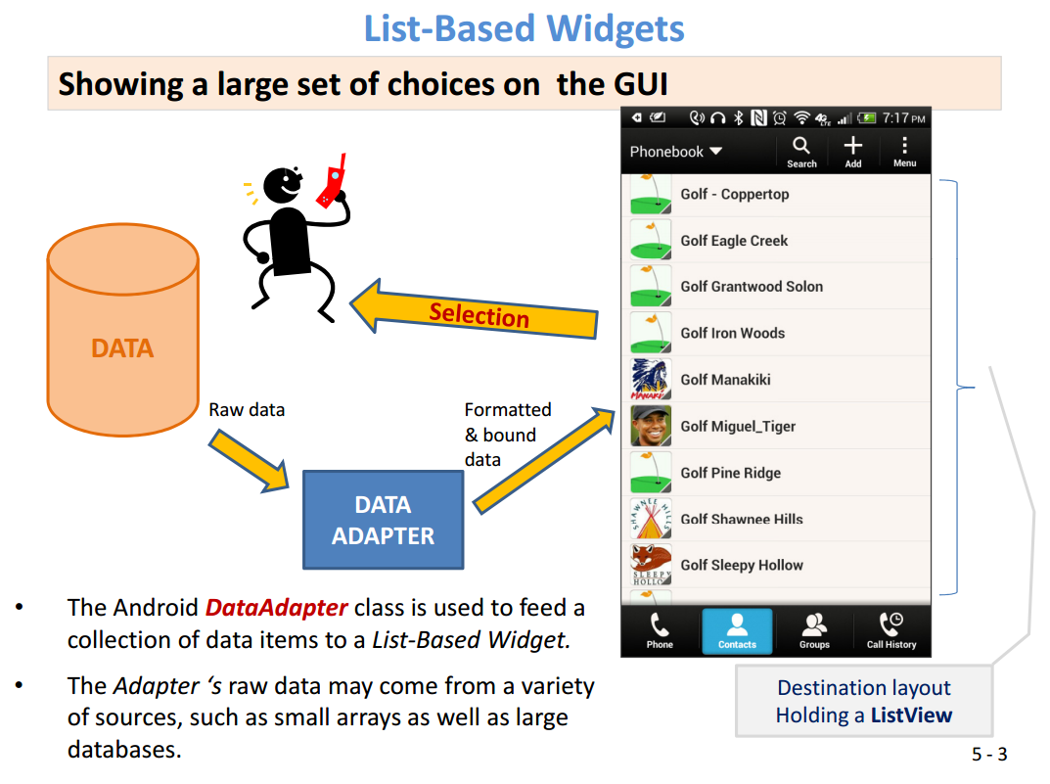
Listview

Slide 3
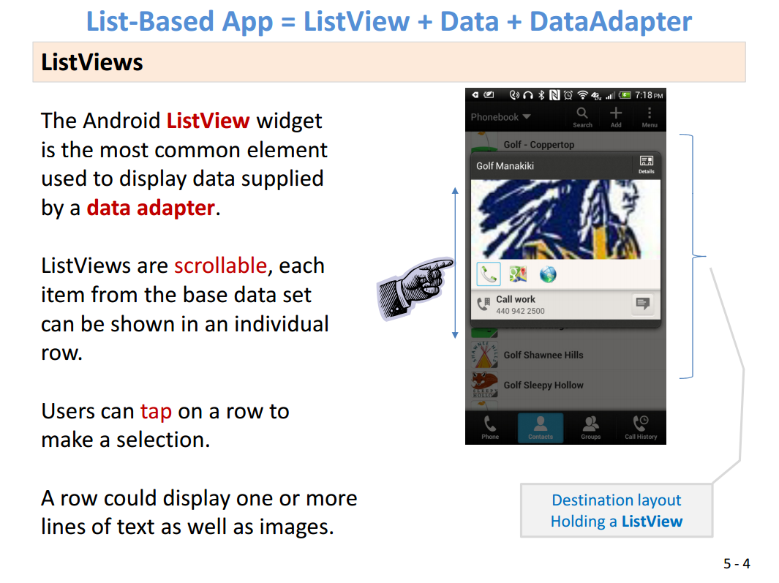

Slide 4
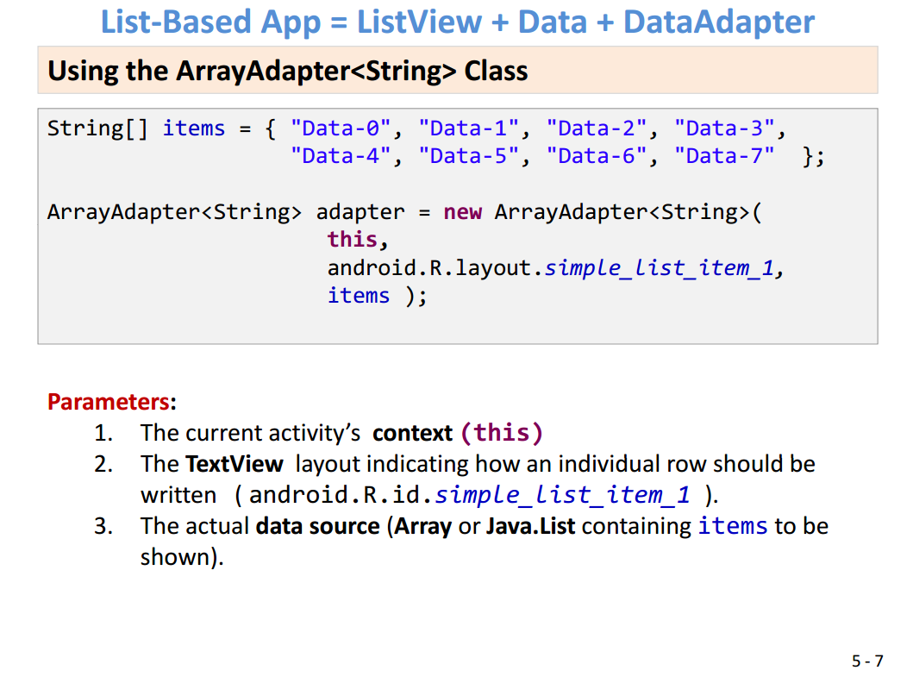

Slide 5
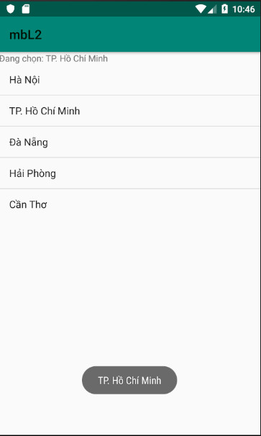
Thực hành 1
Hiển thị danh sách các thành phố: TP.HCM, Hà Nội, Đà Nẵng… dùng listview widget
- Khi click chọn trong list sẽ hiển thị mục đang chọn lên thông báo Toast và Textview

Slide 6
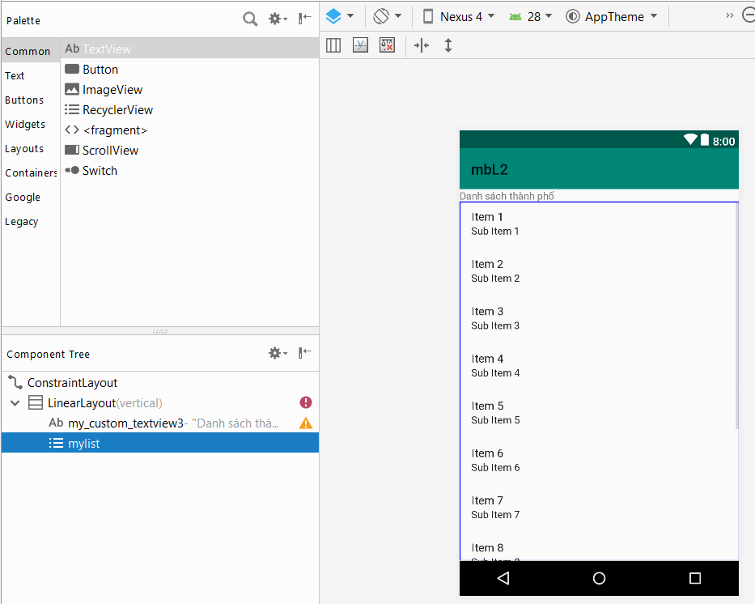
Thực hành 1 (tt)
- Tạo empty activity (testList.java)
- Thiết kế 01 TextEditor (txtCity) và 01 ListView (mylist)

Slide 7
Thực hành 1 (tt)
- Trong TestList.java. Tạo các đối tượng gắn với các view và ArrayAdapter
- Trong hàm onCreate, khởi tạo các đối tượng và adapter
String[] items ={"Hà Nội", "TP. Hồ Chí Minh","Đà Nẵng", "Hải Phòng", "Cần Thơ"}; ListView _myList; TextView _mytxtCity; ArrayAdapter<String> adapter;
_myList = (ListView) findViewById(R.id.mylist); _mytxtCity = (TextView) findViewById(R.id.txtCity); adapter = new ArrayAdapter<String>(getApplication(), android.R.layout.simple_list_item_1, items); _myList.setAdapter(adapter);

Slide 8
Thực hành 1 (tt)
Viết sự kiện click cho ListView: setOnItemClickListener
_myList.setOnItemClickListener(new AdapterView.OnItemClickListener() { @Override public void onItemClick(AdapterView<?> parent, View view, int position, long id) { String item = items[position]; thongbao(item); } });

Slide 9
Thực hành 1 (tt)
Viết hàm thongbao
public void thongbao(String t) { Toast.makeText(this, t.toString(), Toast.LENGTH_SHORT).show(); _mytxtCity.setText("Đang chọn: " + t); }

Slide 10
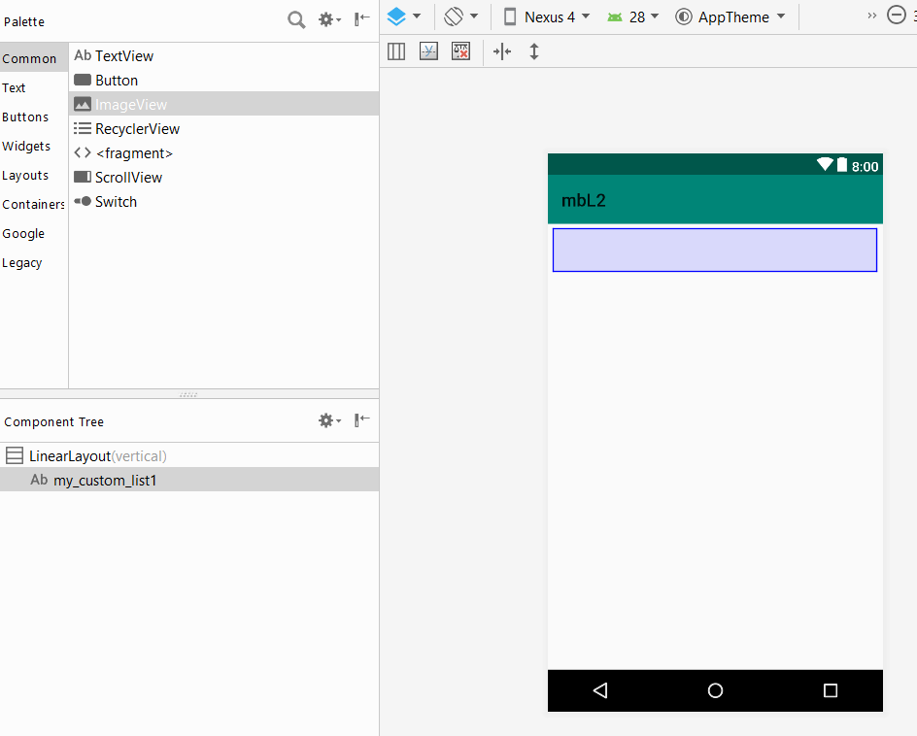
Thực hành 2: Tùy chỉnh giao diện Listview Chỉnh font chữ và màu sắc:
- Tạo tệp layout mới: my_custom_layout_list1.xml
- Thiết kế LinearLayout với 01 Textview (label)

Slide 11
Thực hành 2: Tùy chỉnh giao diện Listview Chỉnh font chữ và màu sắc:
- Mở chế độ Text và them các thuộc tính màu sắc, font
<LinearLayout xmlns:android="http://schemas.android.com/apk/res/android" xmlns:app="http://schemas.android.com/apk/res-auto" xmlns:tools="http://schemas.android.com/tools" android:layout_width="match_parent" android:layout_height="match_parent" android:orientation="vertical" android:padding="6dp"> <TextView android:id="@+id/label" android:layout_width="match_parent" android:layout_height="wrap_content" android:background="#220000ff" android:padding="1dp" android:textColor="#ffff0000" android:textSize="35sp" /> </LinearLayout>

Slide 12
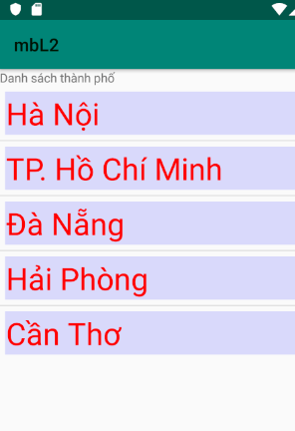
Thực hành 2: Tùy chỉnh giao diện Listview Chỉnh font chữ và màu sắc (tt)
- Hiệu chỉnh lại adapter trong testList.java
adapter = new ArrayAdapter<String>(getApplication(), R.layout.my_custom_layout_list1, R.id.label, items);

Slide 13
Thực hành 3: Tùy chỉnh giao diện Listview (+ icon)
- Viết customAdapter thừa kế từ ArrayAdapter, bổ sung thêm icon
- Viết chồng hàm getView

Slide 14
Thực hành 3: Tùy chỉnh giao diện Listview (+ icon)
public class CustomIconLabelAdapter extends ArrayAdapter<String> { Context context; Integer[] thumbnail; String[] items; public CustomIconLabelAdapter(Context context, int layoutTobeInflated, String[] items, Integer[] thumbnail) { super(context, R.layout.my_custom_layout_list1, items); this.context = context; this.thumbnail = thumbnail; this.items = items; } @Override public View getView(int position, View convertView, ViewGroup parent) { LayoutInflater inflater = ((Activity) context).getLayoutInflater(); View row = inflater.inflate(R.layout.my_custom_layout_list1, null); TextView label = (TextView) row.findViewById(R.id.label); ImageView icon = (ImageView) row.findViewById(R.id.icon); label.setText(items[position]); icon.setImageResource(thumbnail[position]); return row; } }

Slide 15
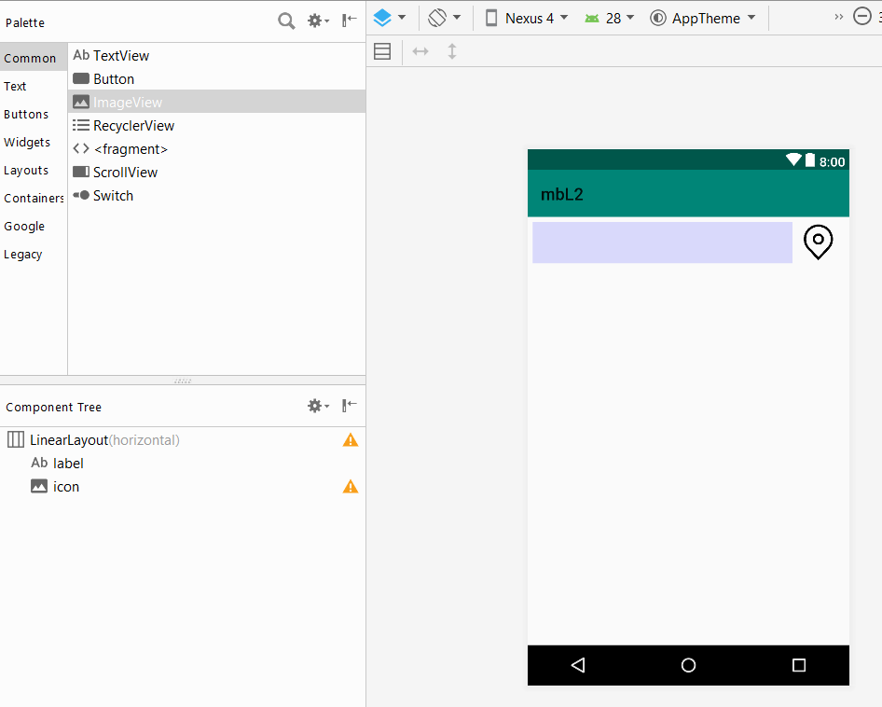
Thực hành 3: Tùy chỉnh giao diện Listview (+ icon)
- Chỉnh sửa lại trang giao diện my_custom_layout_list1.xml, bổ sung thêm ImageView (icon)
- Điều chỉnh thuộc tính orientation của LinearLayout là horizontal

Slide 16
Thực hành 3: Tùy chỉnh giao diện Listview (+ icon)
- Chỉnh sửa lại adapter testList.java
public class testList extends AppCompatActivity { String[] items ={"Hà Nội", "TP. Hồ Chí Minh","Đà Nẵng", "Hải Phòng", "Cần Thơ"}; Integer[] thumb ={R.drawable.city_icon,R.drawable.city_icon,R.drawable.city_icon,R.drawable.city_icon,R.drawable.city_icon }; ListView _myList; TextView _mytxtCity; //ArrayAdapter<String> adapter; CustomIconLabelAdapter adapter; @Override protected void onCreate(Bundle savedInstanceState) { super.onCreate(savedInstanceState); setContentView(R.layout.activity_test_list); _myList = (ListView) findViewById(R.id.mylist); _mytxtCity = (TextView) findViewById(R.id.txtCity); adapter = new CustomIconLabelAdapter(this, R.layout.my_custom_layout_list1, items, thumb); _myList.setAdapter(adapter); //_myList.setBackgroundColor(Color.BLUE); _myList.setOnItemClickListener(new AdapterView.OnItemClickListener() { @Override public void onItemClick(AdapterView<?> parent, View view, int position, long id) { String item = items[position]; thongbao(item); } }); }

Slide 17
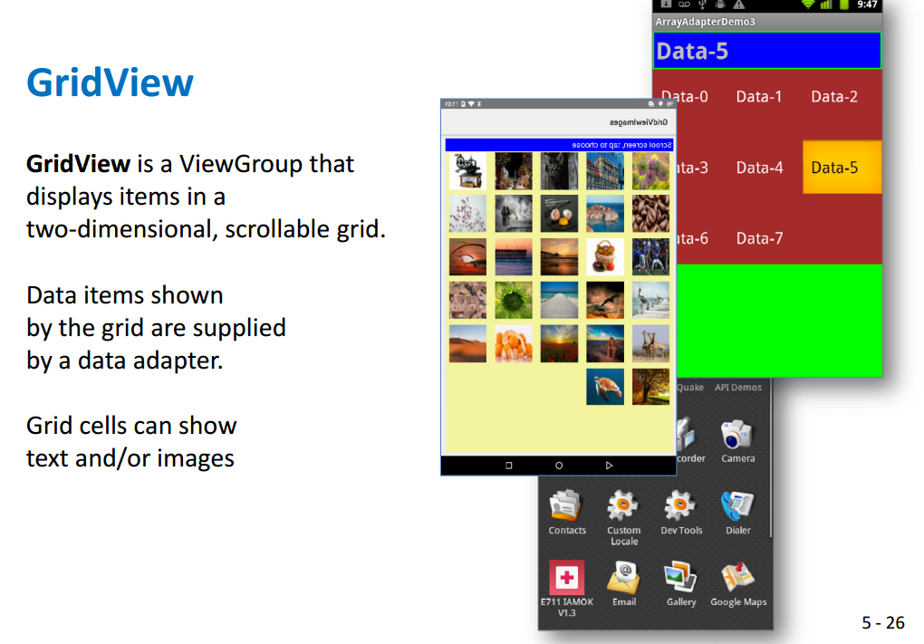
Gridview

Slide 18
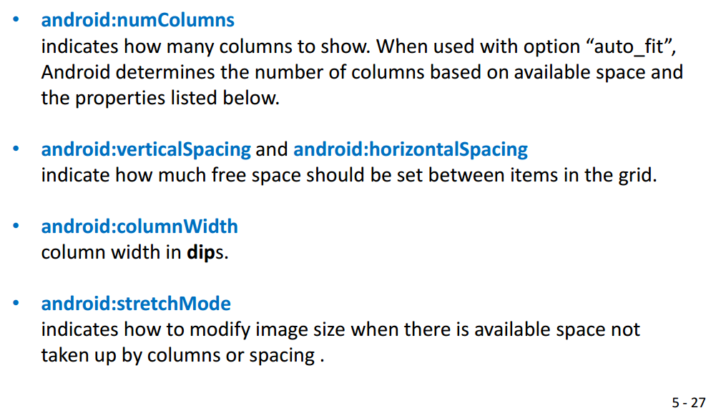
Gridview
Các thuộc tính quan trọng:

Slide 19
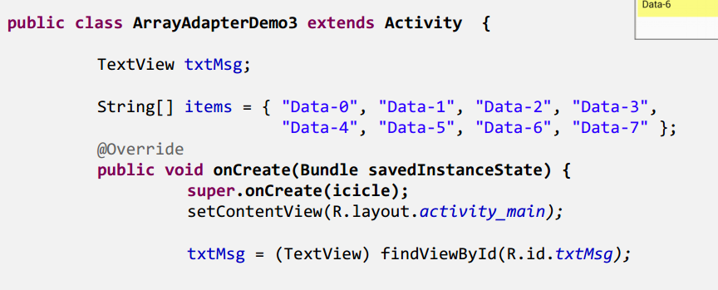
Gridview
Cách sử dụng tương tự ListView

Slide 20
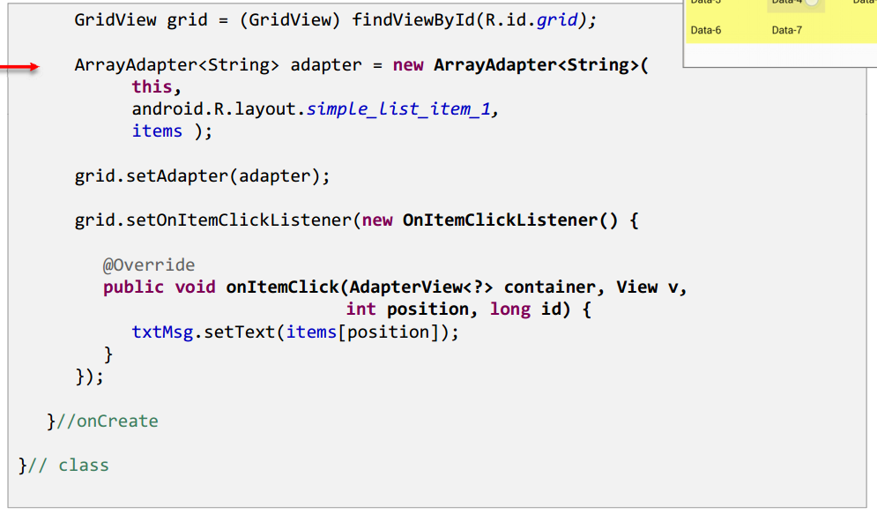

Slide 21
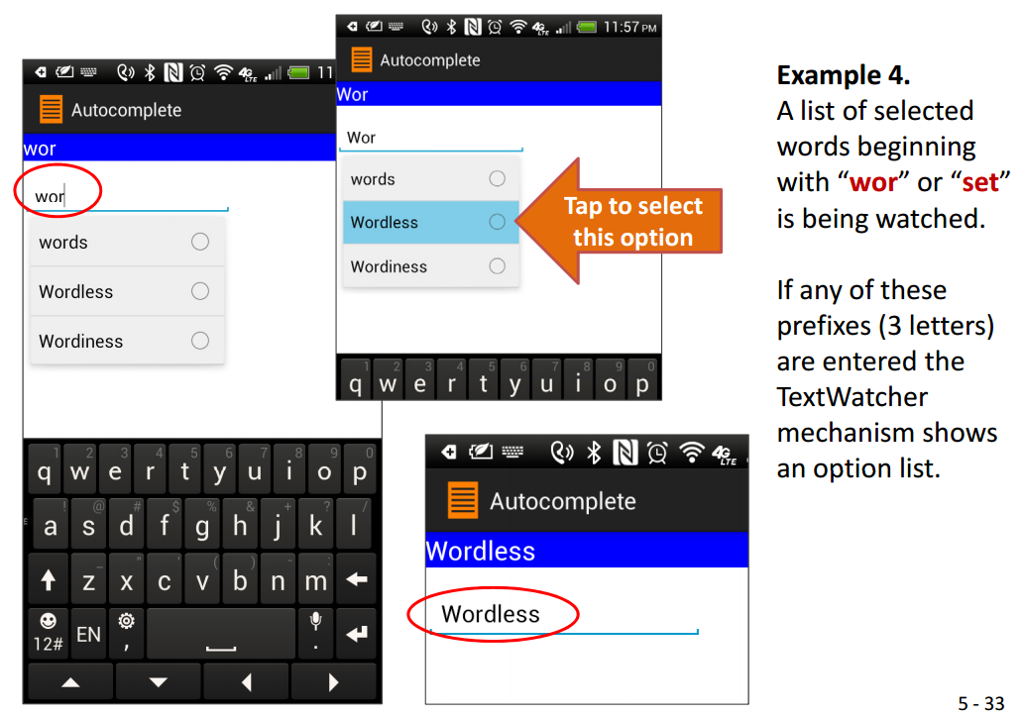
Autocomplete

Slide 22
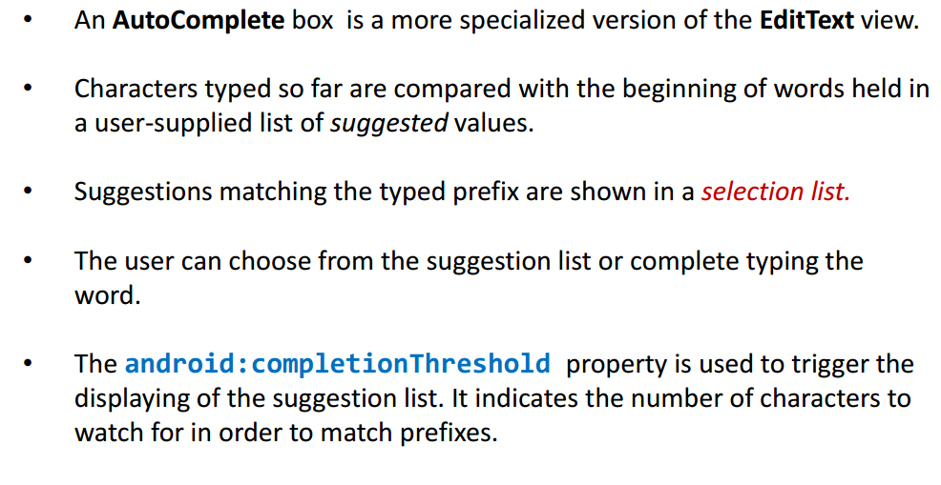
Autocomplete

Slide 23
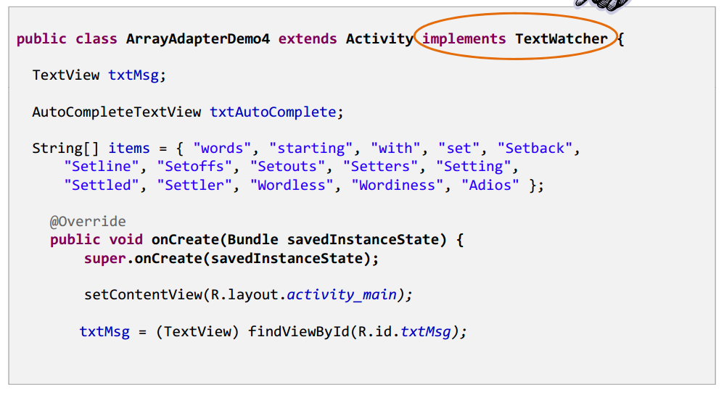

Slide 24
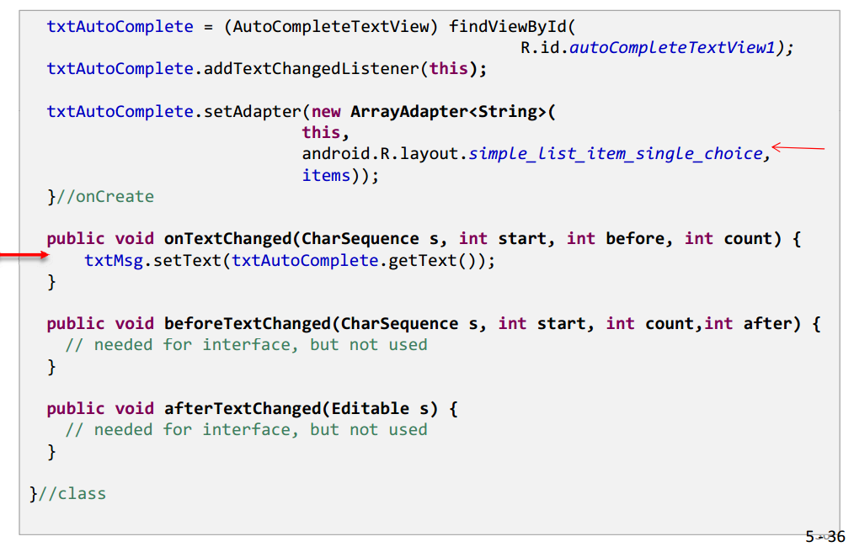

Slide 25
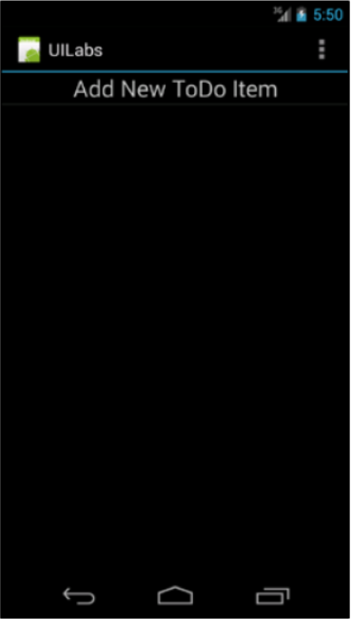
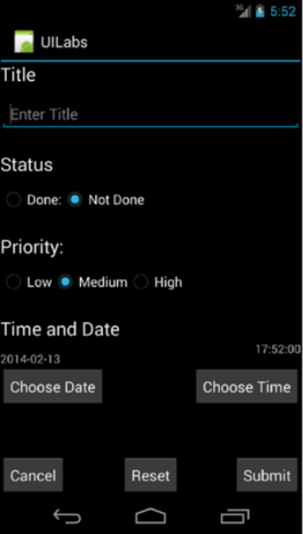
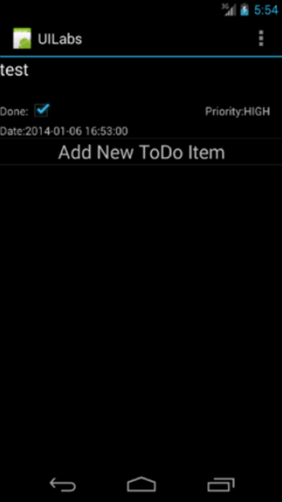
Thực hành - ToDoManager application
Lab – UserInterface.pdf
Khung project từ https://github.com/aporter/coursera-android-labs/tree/master/UserInterface

